Slide 1
Брусенцов Николай Петрович
Создатель первого в мире троичного компьютера

Slide 2
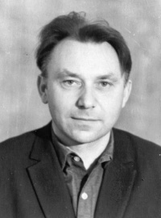
Год и место рождения
Николай Петрович Брусенцов родился 7 февраля 1925 г.
В городе Каменское(свр. Днепродержинск), Днепропетровская обл., Украина.
Фото 50-х годов
Notes:
Отец, Петр Николаевич (1902—1939) — Окончил рабфак, в 1930 году — Днепропетровский химический институт. Участвовал в строительстве Днепродзержинского коксохимического завода, на котором потом работал начальником техотдела.
Мать, Мария Дмитриевна (ур. Чистякова), — заведовала детским садом при заводе.
Николай был старшим из 3 братьев.
Кстати в этом же городе родился Л. И. Брежнев — советский государственный и партийный деятель, генеральный секретарь ЦК КПСС

Slide 3
Юность и военные годы
В подростковом возрасте занимался музыкой.
В 18 лет был призван в армию.
По ускоренной программе закончил курсы радистов.
За свои боевые заслуги он был награждён медалью «За Отвагу» и Орденом Красной Звезды.
Notes:
В феврале 1943 года он был призван в армию, где его послали на курсы радистов в Свердловске. Через полгода Брусенцов был направлен в 154-ю стрелковую дивизию, где стал радистом в отделении разведки 2-го дивизиона 571-го артиллерийского полка. За свои боевые заслуги он был награждён медалью «За Отвагу» и Орденом Красной Звезды.

Slide 4
Послевоенные годы
Закончил десятый класс школы.
Работал на заводе до поступления в вуз
Notes:
После демобилизации, вернувшись в Днепродзержинск, Николай Брусенцов с отличием закончил десятый класс школы рабочей молодежи в г. Калинине (ныне переименованный в Тверь), а затем отправился работать на заводе.

Slide 5
Образование
Учился в Московском энергетическом институте на факультете радиотехники (1948 - 1953 гг).
Дипломный проект - таблицы дифракции на эллиптическом цилиндре.
Notes:
в 1948 году поступил на радиотехнический факультет Московского энергетического института. В институте он учился вместе с будущим известным ученым в области вычислительной техники М. А. Карцевым. На последнем курсе МЭИ Брусенцов в качестве дипломного проекта составил таблицы дифракции на эллиптическом цилиндре, которые сегодня известны как таблицы Брусенцова.

Slide 6
Работа
Начало карьеры в специальном конструкторском бюро
Принимал участие в разработке ЭВМ, был назначен руководителем и исполнителем работы.
Работа в качестве инженера-ученого.
Notes:
После окончания института в 1953 году был направлен на работу в СКВ МГУ.Работа Николая Петровича началась с разработки новой универсальной машины основанной на магнитных элементах. Магнитные элементы эффективно позволяют работать с троичной логикой. Так появилась первая в мире ЭВМ основанная на троичной логике.

Slide 7
Последние годы жизни
Заведующий в лаборатории ВМК МГУ
Занимался архитектурой ЭВМ, системами обучения и микроконтроллерами.
Значимые публикации:
Малая цифровая вычислительная машина “Сетунь”
Миникомпьютеры
Микрокомпьютеры
Базисный фортран
Notes:
До своей смерти в 2014 году Николай Петрович Брусенцов заведовал лабораторией ЭВМ факультета вычислительной математики и кибернетики Московского государственного университета им. М.В.Ломоносова. Основными направлениями его научной деятельности являлись архитектура цифровых машин, автоматизированные системы обучения, системы программирования для мини- и микрокомпьютеров. Николай Петрович был научным руководителем тем, связанных с созданием микрокомпьютерных обучающих систем и систем программирования. Им было опубликовано более 100 научных работ, в том числе монографии «Малая цифровая вычислительная машина «Сетунь»» (1965 г.), «Миникомпьютеры» (1979 г.), «Микрокомпьютеры» (1985 г.), учебное пособие «Базисный фортран» (1982 г.).

Slide 8
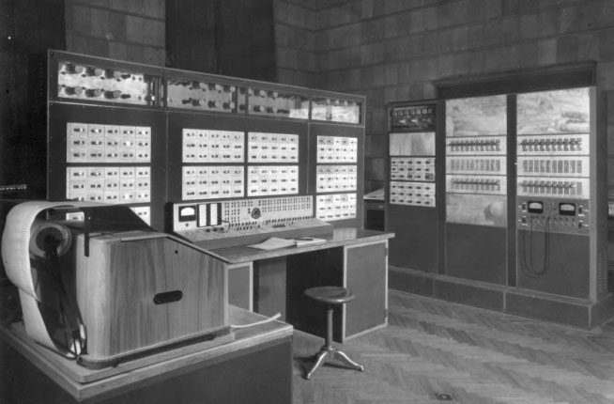
“Сетунь” - главное детище
Notes:
В 1958 году сотрудники лаборатории Брусенцова (к этому времени их набралось почти 20 человек) своими руками изготовили первый образец машины. На десятый день наладки машина заработала. Машину назвали «Сетунь» – по имени речки неподалеку от Московского университета. Своей простотой и практичностью «Сетунь» была обязана представлению чисел и команд в симметричном троичном коде — (— 1, 0, 1). По существу, у университетских разработчиков получился первый RISC-компьютер. Длина машинного слова «Сетунь» составляла 9 тритов, всего 24 команды. Особенностью машины была страничная двухуровневая организация памяти. Магнитный барабан, аналогичный барабану ЭВМ «Урал», был связан с быстрой оперативной памятью постраничным обменом. Это способствовало повышению производительности машины, составлявшей 4500 операций в секунду.

Slide 9
Технические характеристики ЭВМ
Тактовая частота процессора — 200 кГц.
АЛУ последовательное.
Обрабатываемые числа: с фиксированной запятой; диапазоны представимых значений 3^(−16) ⩽ |x| < 1/2 · 3^2 и 3^(−7) ⩽ |x| < 1/2 · 3^2.
Производительность — 4500 оп./с.
ОЗУ на ферритовых сердечниках — 162 девятиразрядных ячейки, время обращения 45 мкс.
ЗУ — магнитный барабан ёмкостью 3888 девятиразрядных ячеек, скорость вращения 6000 об./мин, время обращения 7,5 мс для обработки зоны (группы из 54 девятиразрядных ячеек).
Потребляемая мощность — 2,5 кВт.
Устройство ввода: электромеханическое, 7 знаков в секунду; фотоэлектрическое, 800 знаков в секунду, перфорированная бумажная пятипозиционная лента.
Устройство вывода: телетайп, 7 знаков в секунду (одновременно производит печать и перфорацию).
Количество электронных ламп: 20.
Сетунь−70 имела стековую архитектуру.
Notes:
Сетунь была первым действующим образцом универсальной вычислительной машины на безламповых элементах, которому свойственны высокая производительность, достаточная надежность, малые габариты и простота технического обслуживания. Вскоре было принято решение о серийном производстве «Сетуни» на Казанском заводе математических машин, который в результате выпустил 46 ЭВМ «Сетунь». 30 из них работали в высших учебных заведениях СССР. На «Сетуни» решались задачи математического моделирования в физике и химии, задачи оптимизации управления производством, краткосрочных прогнозов погоды, конструкторских расчетов, компьютерного обучения, обработки экспериментальных данных и т. д.

Slide 10
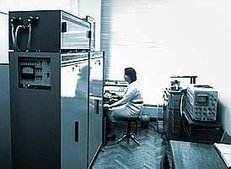
Сетунь-70
Notes:
В 1961-1968 годах Н.П. Брусенцов совместно с другим инженером Е.А. Жоголевым разработал более совершенную машину, впоследствии названную «Сетунь-70». Это была машина нетрадиционной двухстековой архитектуры, такая организация позволяла эффективно работать интерпритирующим системам. Действующий образец прошел испытания в апреле 1970 года. Но, к сожалению, после завершения работ по проектированию, монтажу и наладке «Сетуни-70» лаборатория Брусенцова была вынуждена по решению руководства университета прекратить дальнейшие разработки. Было произведена только одна машина . «Сетунь-70» использовали в одном из проектов Николая петровича - в системе компьютерного обучения «Наставник».

Slide 11
Источники
http://ru.uacomputing.com/persons/brusentsov/
https://ru.wikipedia.org/wiki/Брусенцов,_Николай_Петрович
https://dic.academic.ru/dic.nsf/ruwiki/53526
https://ru.wikipedia.org/wiki/Сетунь_(компьютер)

